Slide 1

Consumentenpsychologie
Hoofdstuk IV
Emoties en attitudes

Slide 2
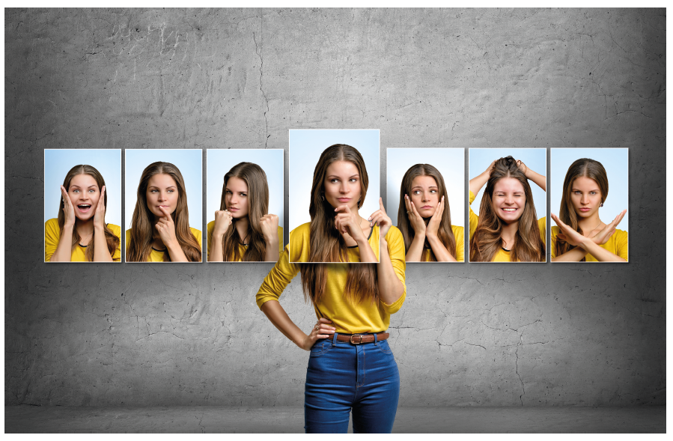
4.1.1 Wat zijn emoties?
Emoties kunnen we omschrijven als een gevoel van opwinding met een positieve of negatieve kleuring. Ze houden rechtstreeks verband met een gebeurtenis.
Stemmingen zijn niet gerelateerd aan een specifieke gebeurtenis en kunnen langere tijd aanwezig zijn.
Beiden hebben een impact
op het consumentengedrag

Slide 3
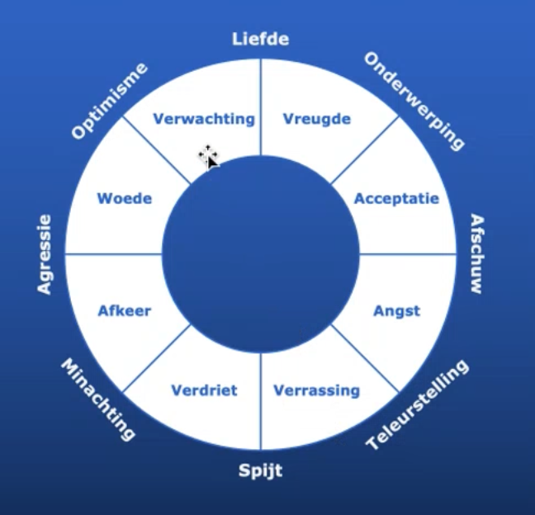
4.1.2 WAT ZIJN DE BASISDIMENSIES?
8 type primaire emoties
(Plutchik 1980)

Slide 4
4.1.2 WAT ZIJN DE BASISDIMENSIES?
Secundaire emoties
  Twee aangrenzende basisemoties
  Bijvoorbeeld: teleurstelling = angst + verrassing
  Verder in cirkel → moeilijker te combineren
  Tegenover elkaar → tegenpolen

Slide 5
4.1.3 HOE ONTSTAAN EMOTIES?
Fysiologische theorie:
  Verband tussen bepaalde fysiologische reactie en aard van de emotie
  Waarneming lichamelijke verandering = basis belevingsaspect
Theorie van Cannon Bard:
Deze auteurs konden aantonen dat fysiologische reactie en beleving van emotie gelijktijdig optreedt
Cognitieve theorie:
  Fysiologische verandering wordt geïnterpreteerd in functie van informatie die men verkrijgt

Slide 6
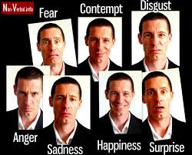
4.1.3 Hoe ontstaan emoties?
Emotie bestaat uit:
fysiologische arousal
mentale representatie
lichamelijke expressie

Slide 7
4.1.3 hoe ontstaan emoties?
Emoties = 3 componenten
Activatie
Beleving
Expressie
=
Fysiologische arousal
=
Mentale representatie
=
Lichamelijke
expressie

Slide 8
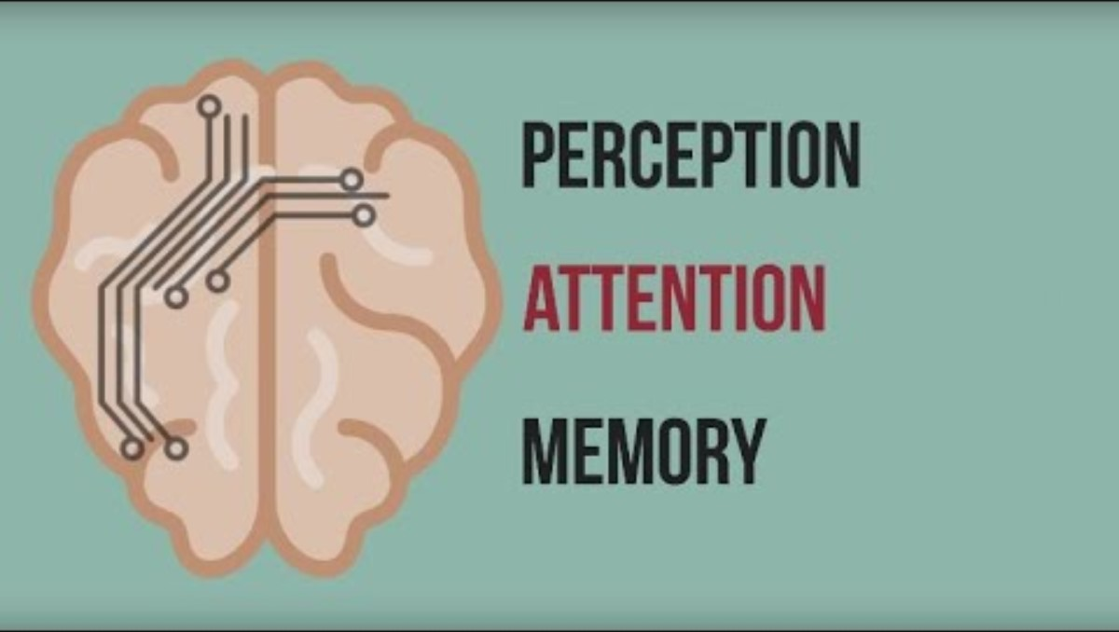
4.1.4 Toepassingen
Marktonderzoekers zijn in staat op een indirecte wijze de emoties te meten, via de fysiologische acties.

Slide 9
4.1.4 Toepassingen
Emoties hebben invloed op consumentengedrag. En consumentengedrag heeft een invloed op onze emoties.
Op de plaats van de aankoop is het belangrijk dat de consument positieve emoties ervaart.
Marketeers trachten positieve emoties te koppelen aan het merk.

Slide 10
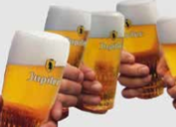
4.2.1 Wat zijn attitudes?
Attitudes zijn een voorkeur of afkeer ten aanzien van producten en diensten.
Attitudes bieden een verklaring waarom mensen in diverse omstandigheden eenzelfde gedrag vertonen.
En een verklaring waarom diverse mensen in eenzelfde situatie een verschillend gedrag vertonen.

Slide 11
4.2.2 Wat zijn de kenmerken van attitudes?
Definitie: Attitude zullen we omschrijven als een aangeleerde neiging om op een consistente wijze te reageren op een object. Dit object kan een product zijn, een merk, of een idee. Dus:
Attitudes zijn grotendeels aangeleerd;
Zijn consistent;
Zijn object gebonden;
Zijn gedragsvoorspellers.

Slide 12
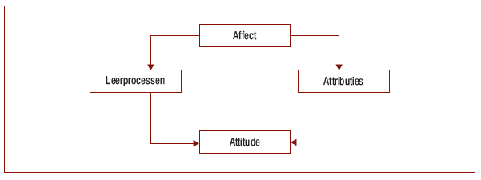
4.2.3 Hoe kunnen attitudes ontstaan?

Slide 13
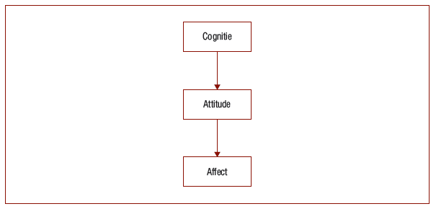
4.2.3 Hoe kunnen attitudes ontstaan?

Slide 14
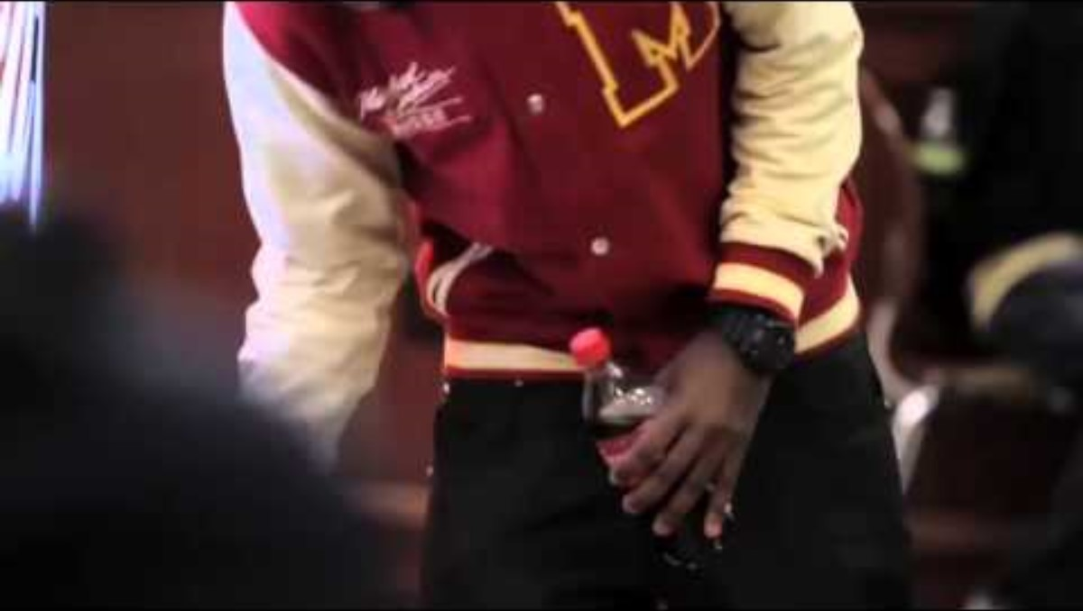
4.2.3 Hoe kunnen attitudes ontstaan?
Onder invloed van eenvoudige leerprocessen
associatie tussen een merk en een aangenaam gevoel

Slide 15
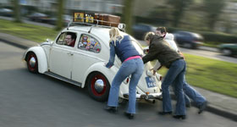
4.2.3 Hoe kunnen attitudes ontstaan?
Door eenvoudige attributies. Een attributiesproces is een cognitieve activiteit waardoor we een ervaring toeschrijven aan een oorzaak.
Bv. auto start niet

Slide 16
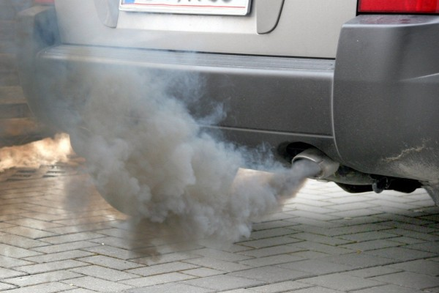
4.2.3 Hoe kunnen attitudes ontstaan?
Op basis van cognitieve informatie verwerking. Bv. het besef van de negatieve impact van de auto op het milieu resulteert in een negatieve attitude tov auto’s.

Slide 17
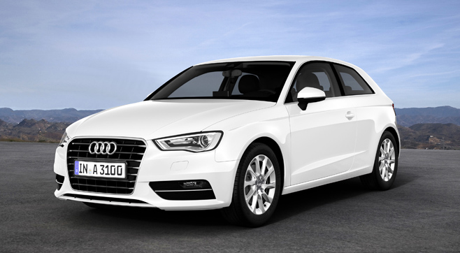
4.3 De ontwikkeling van het attitudebegrip
4.3.1. Klassieke opvatting: ABC model
Affectieve aspecten;
Gedrags/Behavior aspecten;
Cognitieve aspecten;
Bv. attitude tov Audi A3

Slide 18
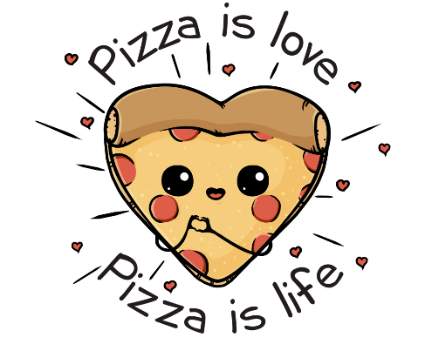
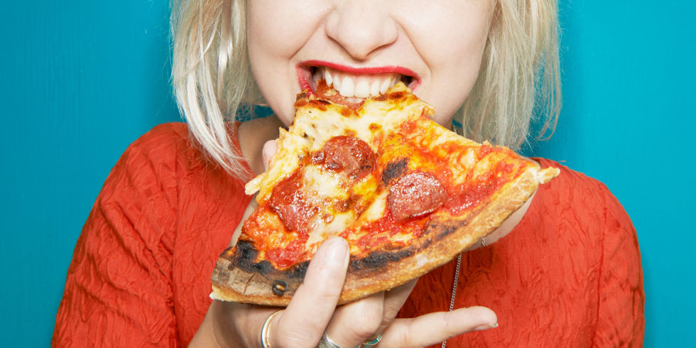
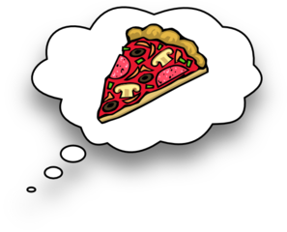
4.3 ontwikkeling attitudebegrip
Attitude
Affectieve component
Gedrags- component
Cognitieve
component

Slide 19
4.3 De ontwikkeling van het attitude begrip
De klassieke opvatting
Het ABC-model suggereert een chronologische volgorde, maar dat is niet noodzakelijk zo.
Deze drie aspecten vertonen een opvallende consistentie. Bij een gebrek aan consistentie treedt cognitieve dissonantie op, hetgeen niet prettig aanvoelt (Festiger).

Slide 20
4.3 De ontwikkeling van het attitudebegrip
4.3.2. Het multi-attribuutmodel
Attitude wordt opgevat als samenstel van cognitieve en evaluatieve aspecten.
Cognitieve aspecten verwijzen naar het besef van de aan- of afwezigheid van een kenmerk.
De evaluatieve heeft betrekking op de waardering van de consument voor dit kenmerk.
De totale attitude komt overeen met de gewogen som van de overtuigingen.

Slide 21

4.3 De ontwikkeling van het attitudebegrip
Het multi-attribuutmodel
A: attitude
O: overtuiging
E: evaluatie
Maar wat is de samenhang tussen de attitude en het gedrag?

Slide 22
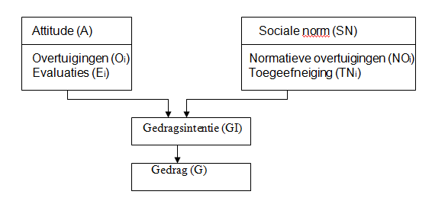
4.3 Attitude en gedrag
Samenhang tussen attitude en gedrag door introductie van de gedragsintentie.

Slide 23
4.4 Attitude en gedrag
Gedragsintentie verklaart het gedrag en de gedragsintentie wordt verklaard door de attitude en de sociale norm.
Later toevoeging van waargenomen controle als bijkomend element in de samenhang tussen intentie en gedrag.
Persoonlijkheidseigenschappen kunnen ook een rol spelen.

Slide 24
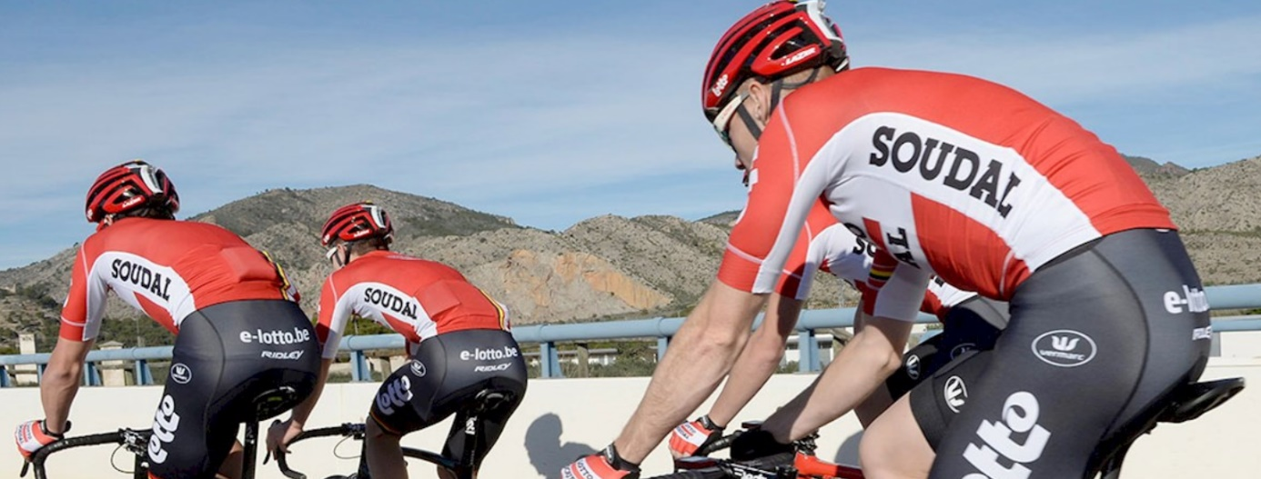
4.5.1 Hoe kunnen marketeers de attitude veranderen?
Geeft meer contact meer waardering?
experimenteel aangetoond door Zajoncs
Meer contact geeft meer waardering
voorbeeld sponsoring in de sport.

Slide 25
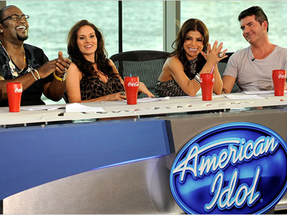
4.5.1 Hoe kunnen marketeers de attitude veranderen?
Geeft meer contact meer waardering?
Product placements: en wat drinken de juryleden?

Slide 26
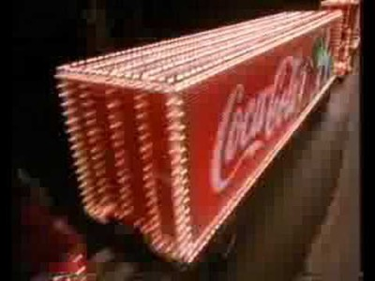
4.5.2 Hoe kunnen marketeers de attitude veranderen?
Door merk te associëren met positieve gevoelens. Voor Coca-cola management is Paflov de grondlegger van de hedendaagse marketing.

Slide 27
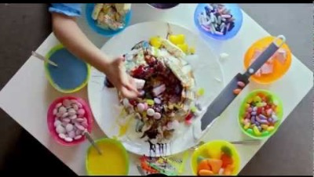
4.5 Hoe kunnen marketeers de attitude veranderen?

Slide 28
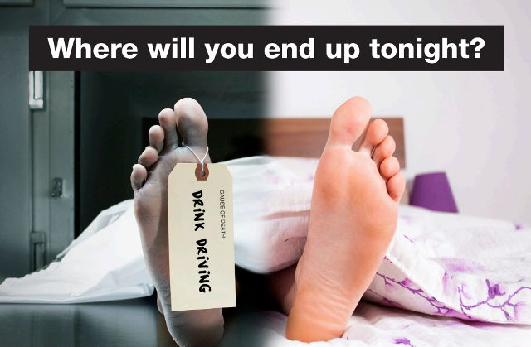
4.5.3 Hoe kunnen marketeers de attitude veranderen?
Heeft een associatie met negatieve emoties een invloed op de attitude? De fear appeals

Slide 29
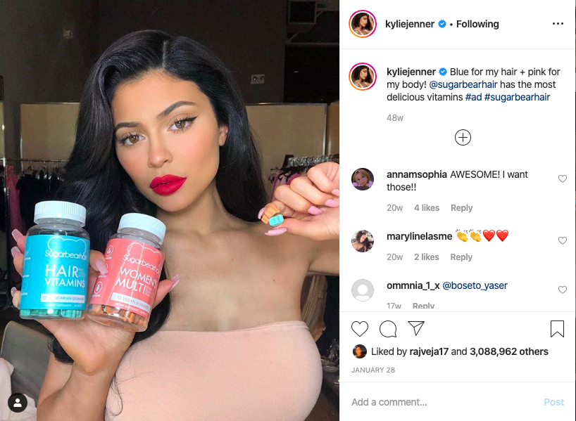
4.5.4 Hoe kunnen marketeers de attitude veranderen?
Hoe kunnen de overtuigingen van de consument veranderd worden?

Slide 30
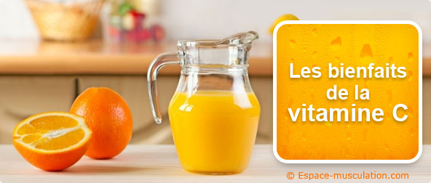
4.5.4 Hoe kunnen marketeers de attitude veranderen?
Hoe kunnen de evaluaties van deze overtuigingen veranderd worden?

Slide 31
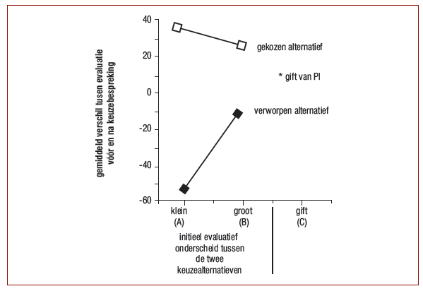
4.5.4 Hoe kunnen marketeers de attitude veranderen?
Welke rol speelt de cognitieve dissonantie?
Het experiment van Brehm (1956)

Slide 32
4.5.4 Hoe kunnen marketeers de attitude veranderen?
Het cognitieve, affect en behavior aspect hangen nauw samen. Indien mensen het product gebruiken zijn ze geneigd hier positief over te denken. Dus gewoon eerste keer innovatief product gratis geven

Slide 33
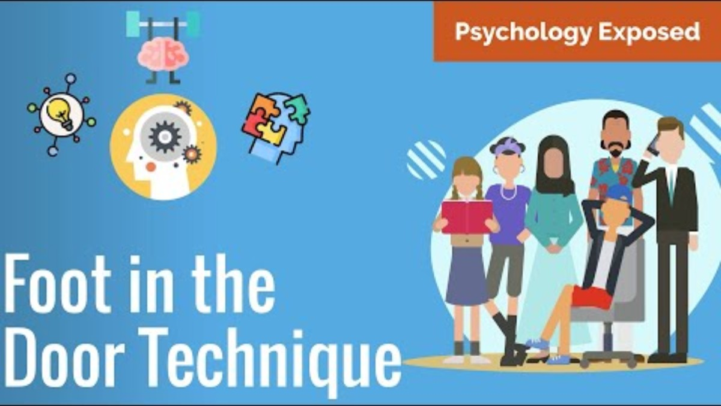
FOOT-IN-THE-door techniek

Slide 34
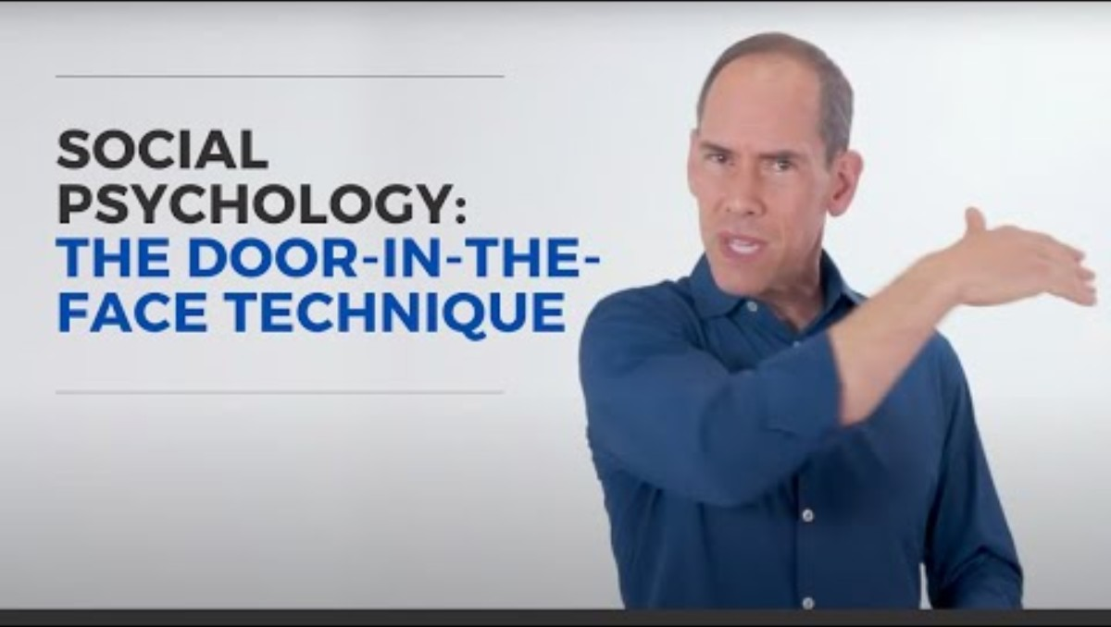
DOOR-IN-THE-face techniek

Slide 35
4.6 Het Elaboration likelihood model
Twee wegen om attitude te veranderen:
Centrale route: door uitgebreid stil te staan bij alle eigenschappen.
Perifere route: door aandacht te schenken aan perifere aspecten van het product, bv. wie brengt de boodschap?

Slide 36
4.6 Het elaboration likelihood model
Via centrale route: stabiele attitudes
consistenter met andere attitudes, persistenter, en zijn resitenter tegen beïnvloeding.
Via de perifere route: minder stabiele attitudes.
is de hoge prijs van deze handtas een aanduiding van kwaliteit ?

Slide 37
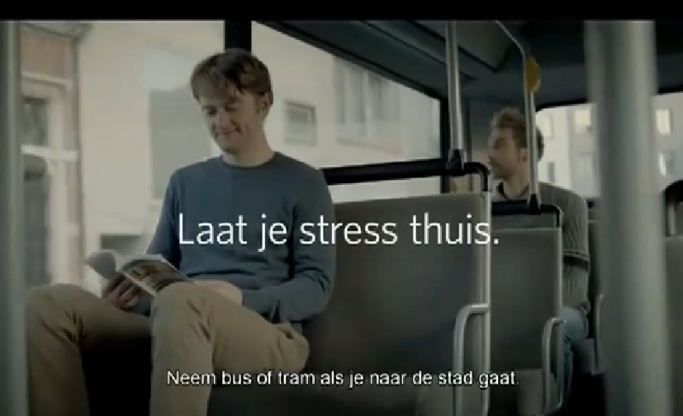
4.7 TOEPASSINGEN IN DE MARKETING
https://www.youtube.com/watch?v=LaWXZR0cyxQ
ESP OF USP?

Slide 38
4.8 Toepassingen in marktonderzoek
Attitudes worden bestudeerd via een likertschaal.
Bv. Ik rijd graag met een Volvo
helemaal niet akkoord
niet akkoord
weet niet
akkoord
helemaal akkoord

Slide 39
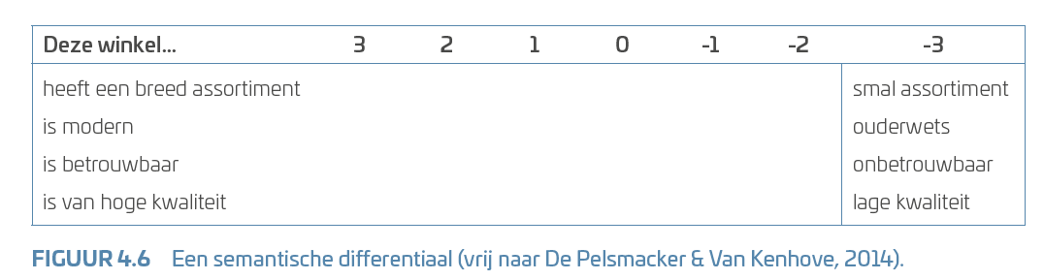
4.8 Toepassingen in marktonderzoek
Imago van merk kan onderzocht worden via een semantische differentiaal: geef aan welk adjectief van toepassing is

Slide 40
4.8 Toepassingen in marktonderzoek
Belang van klantentevredenheid.
Onderzoek de algemene tevredenheid
Onderzoek de tevredenheid over alle deelaspecten.
Onderzoek de impact van tevredenheid over deelaspecten op de algemene tevredenheid.
Maak hiervoor gebruik van multiple regressie

Slide 41
Besluit
Emoties en stemmingen spelen een rol in consumentengedrag
Twee opvattingen over attitude
Drie componenten model
Multiattribuutattitude model
Hoe kunnen attitudes van consumenten beïnvloed worden?
Toepassingen in marktonderzoek en marketing.

Slide 42
Consumentenpsychologie

